Slide 1


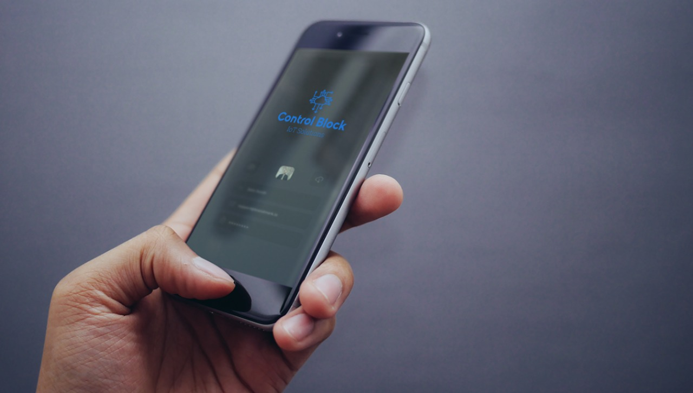
LOGO
SLOGAN
CONTROL
BLOCK
Soluções em IOT para seus problemas
HOME SOBRE NÓS PRODUTO EQUIPE CADASTRO LOGIN
TEXTO DA HOME
Menu de navegação

Slide 2
CONTROL
BLOCK
Soluções em IOT para seus problemas
HOME SOBRE NÓS PRODUTO EQUIPE CADASTRO LOGIN
TEXTO SOBRE NÓS

Slide 3
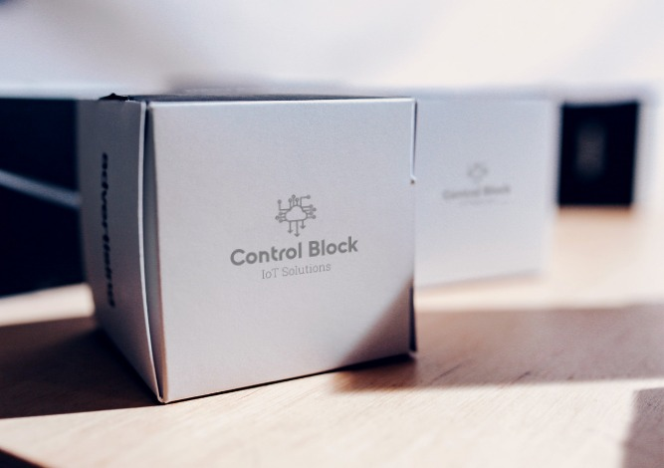
CONTROL
BLOCK
Soluções em IOT para seus problemas
HOME SOBRE NÓS PRODUTO EQUIPE CADASTRO LOGIN
TEXTO SOBRE O PRODUTO

Slide 4
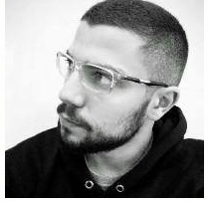
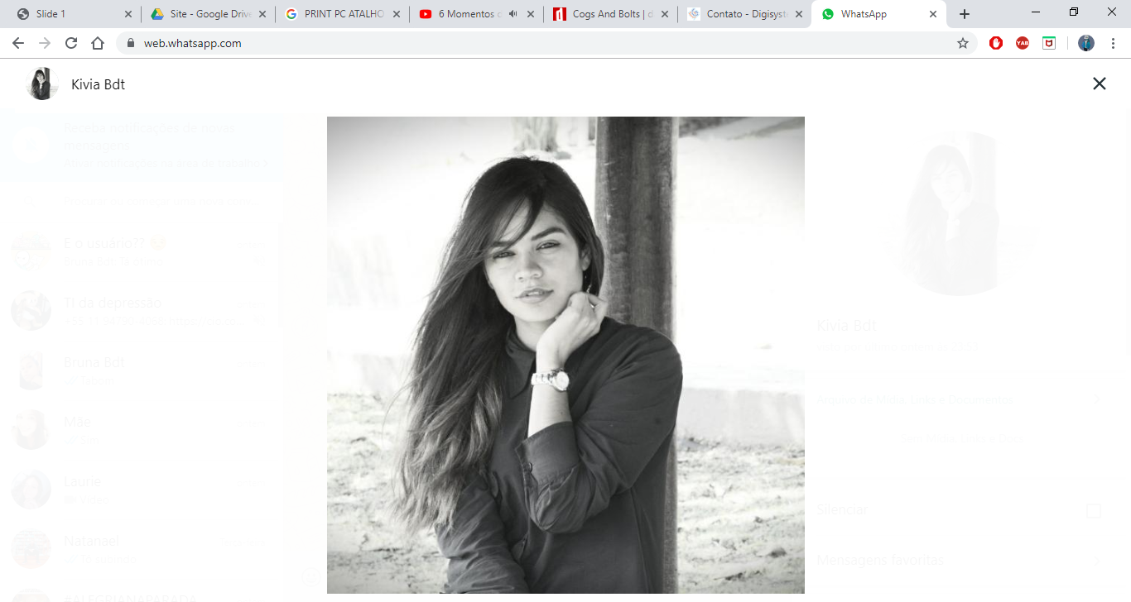
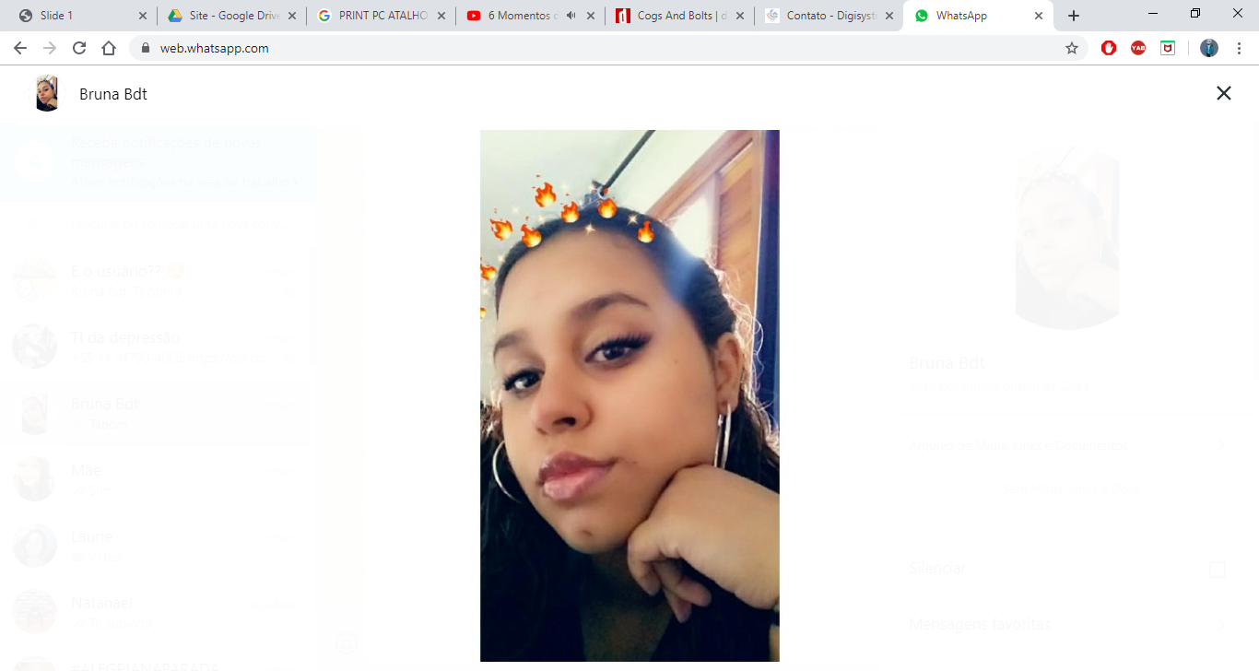
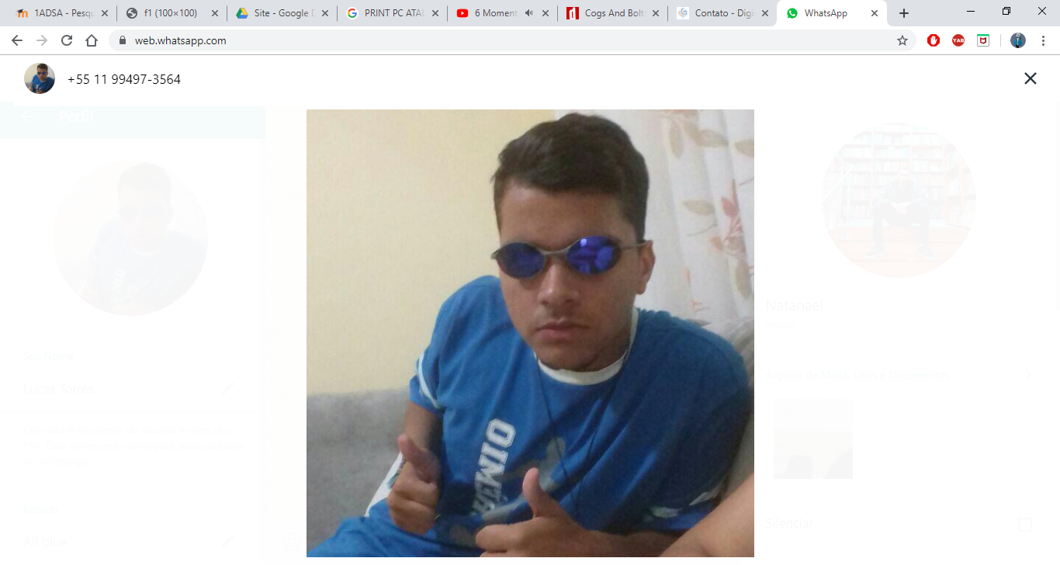
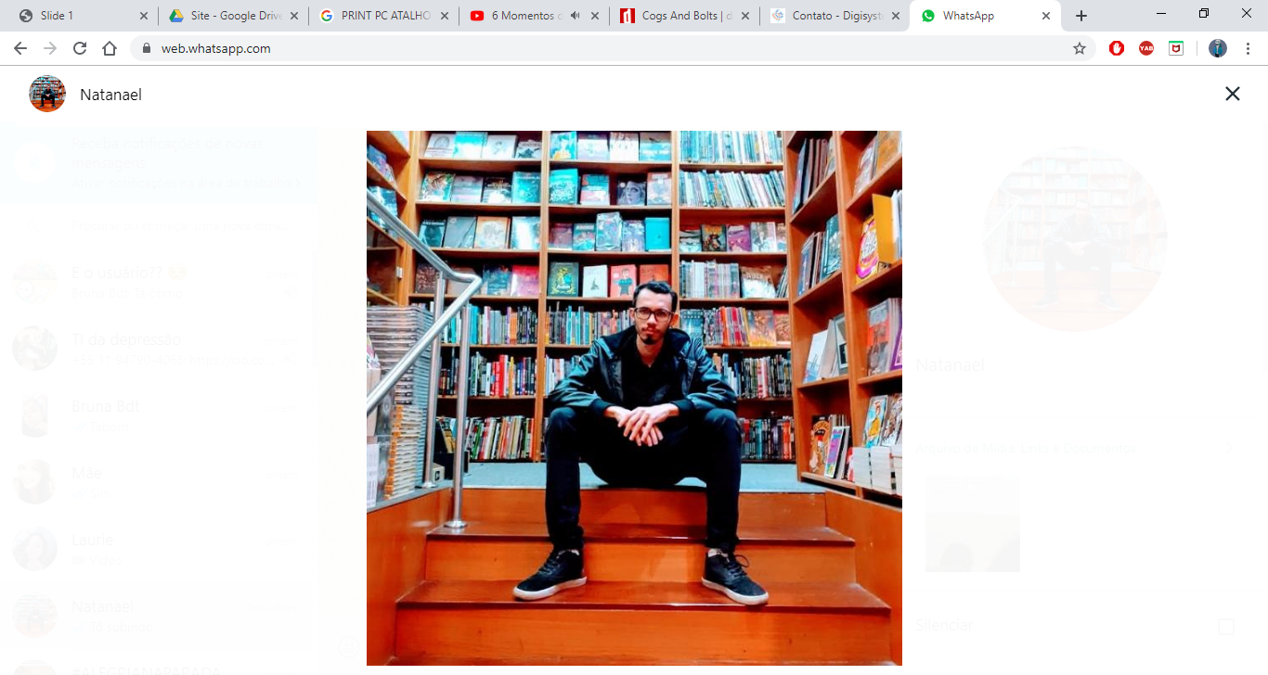
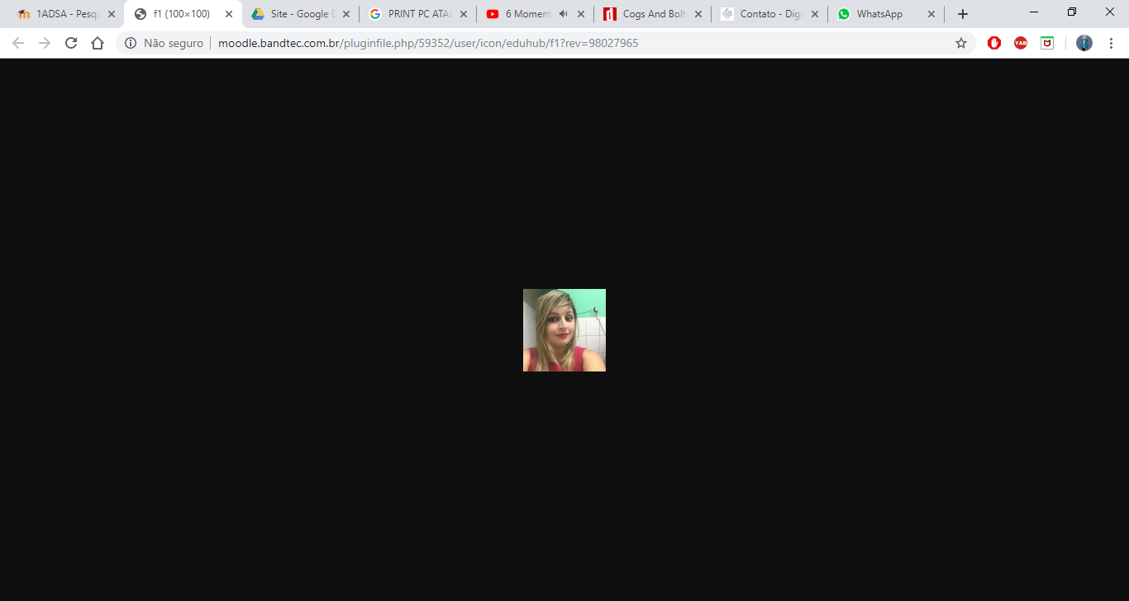
CONTROL
BLOCK
Soluções em IOT para seus problemas
HOME SOBRE NÓS PRODUTO EQUIPE CADASTRO LOGIN
TEXTO SOBRE A EQUIPE

Slide 5
CONTROL
BLOCK
Soluções em IOT para seus problemas
HOME SOBRE NÓS PRODUTO EQUIPE CADASTRO LOGIN
CAMPO DE CADASTRO
CADASTRO
NOME
e-mail
senha
Confirmar senha
CADASTRAR

Slide 6
CONTROL
BLOCK
Soluções em IOT para seus problemas
HOME SOBRE NÓS PRODUTO EQUIPE CADASTRO LOGIN
LOGIN
e-mail
senha
CAMPO DE LOGIN
LOGIN

Slide 7
SUGESTÕES E DUVIDAS
endereço
E-mail
CONTROL
BLOCK
Rua Haddock Lobo, 595
Cerqueira césar, São Paulo – SP,01414-002
FALE CONOSCO
E-mail
contato
Contato@controlblock.com
Digite sua mensagem
(11) 4666-2616
© Copyright 2001-2019 Copyright.com.br - All Rights Reserved

